Slide 1
Aria curriculară: Terapie educaţională complexă şi integrată Disciplina de învăţământ: Formarea autonomiei personale Titlul lecţiei:Pregătim sandwich-uri
Data: 29.10.2013
Clasa: a II-a B
Şcoala: Centrul Şcolar de Educaţie Incluzivă Nr.1 Oradea
Profesor-educator: Dănuţa Monica-Lucia

Slide 2
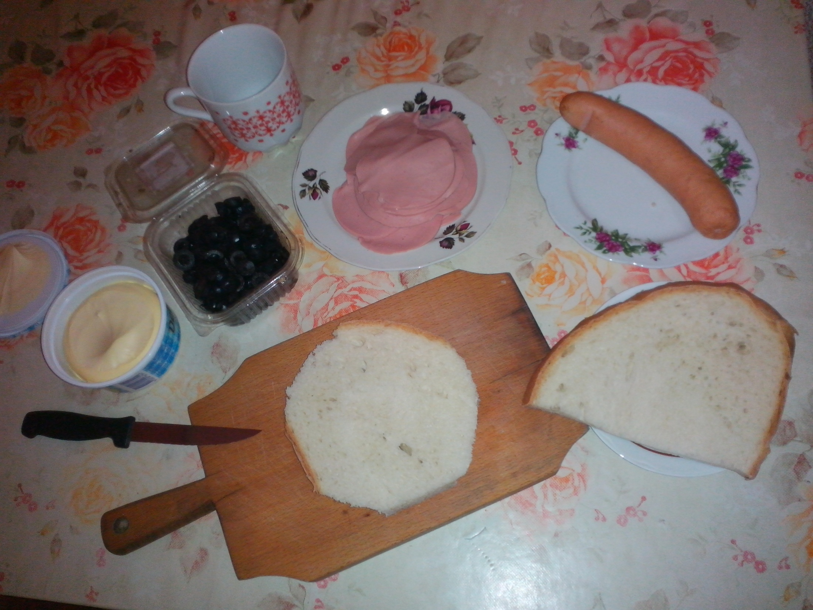

Slide 3
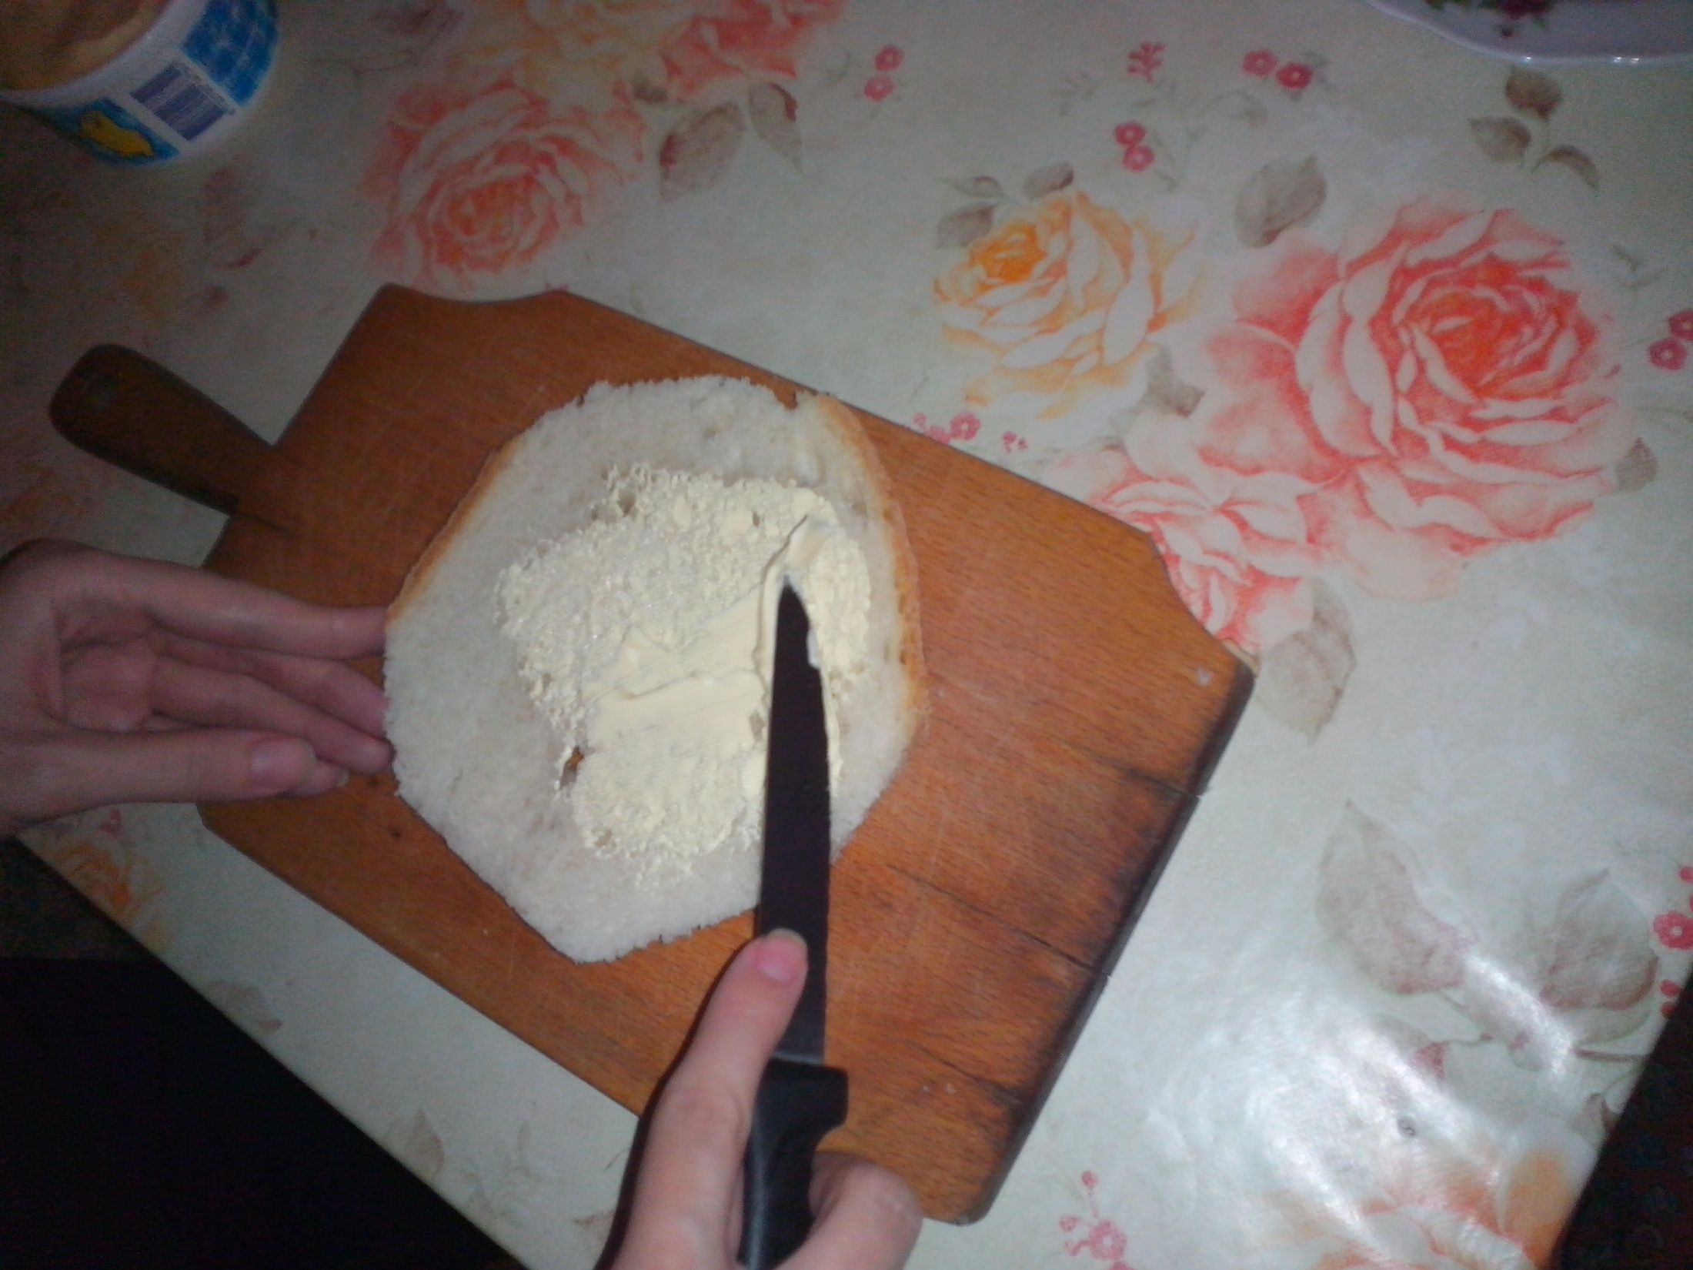

Slide 4
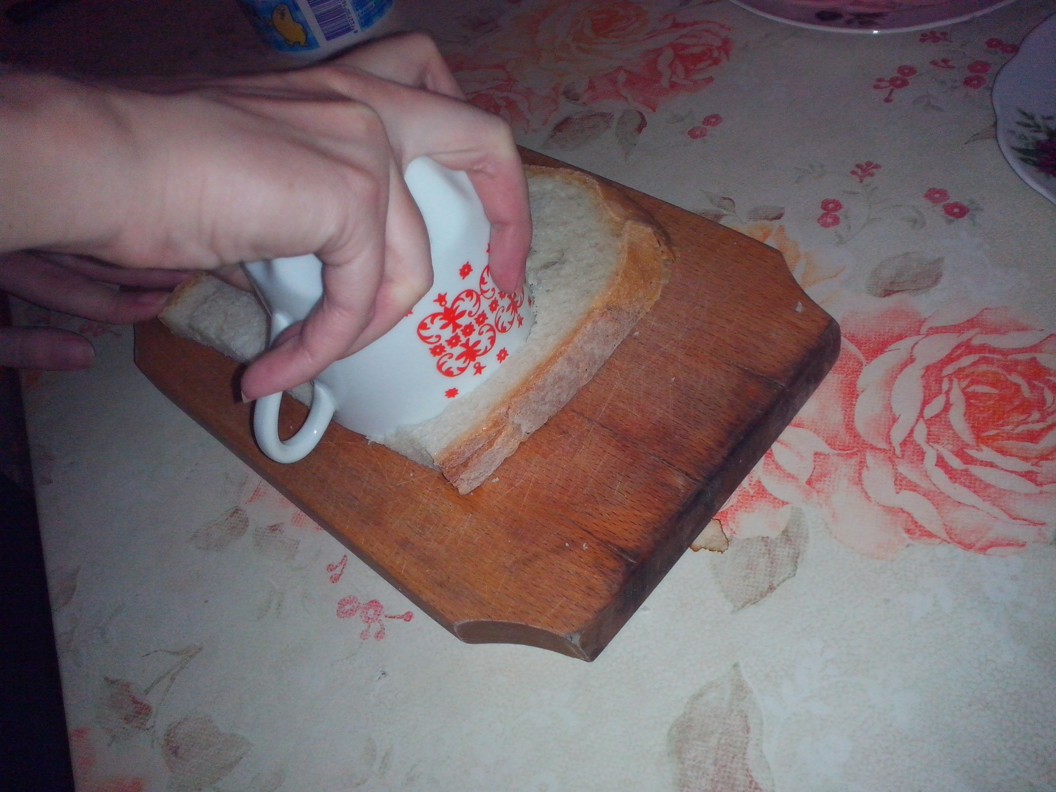

Slide 5
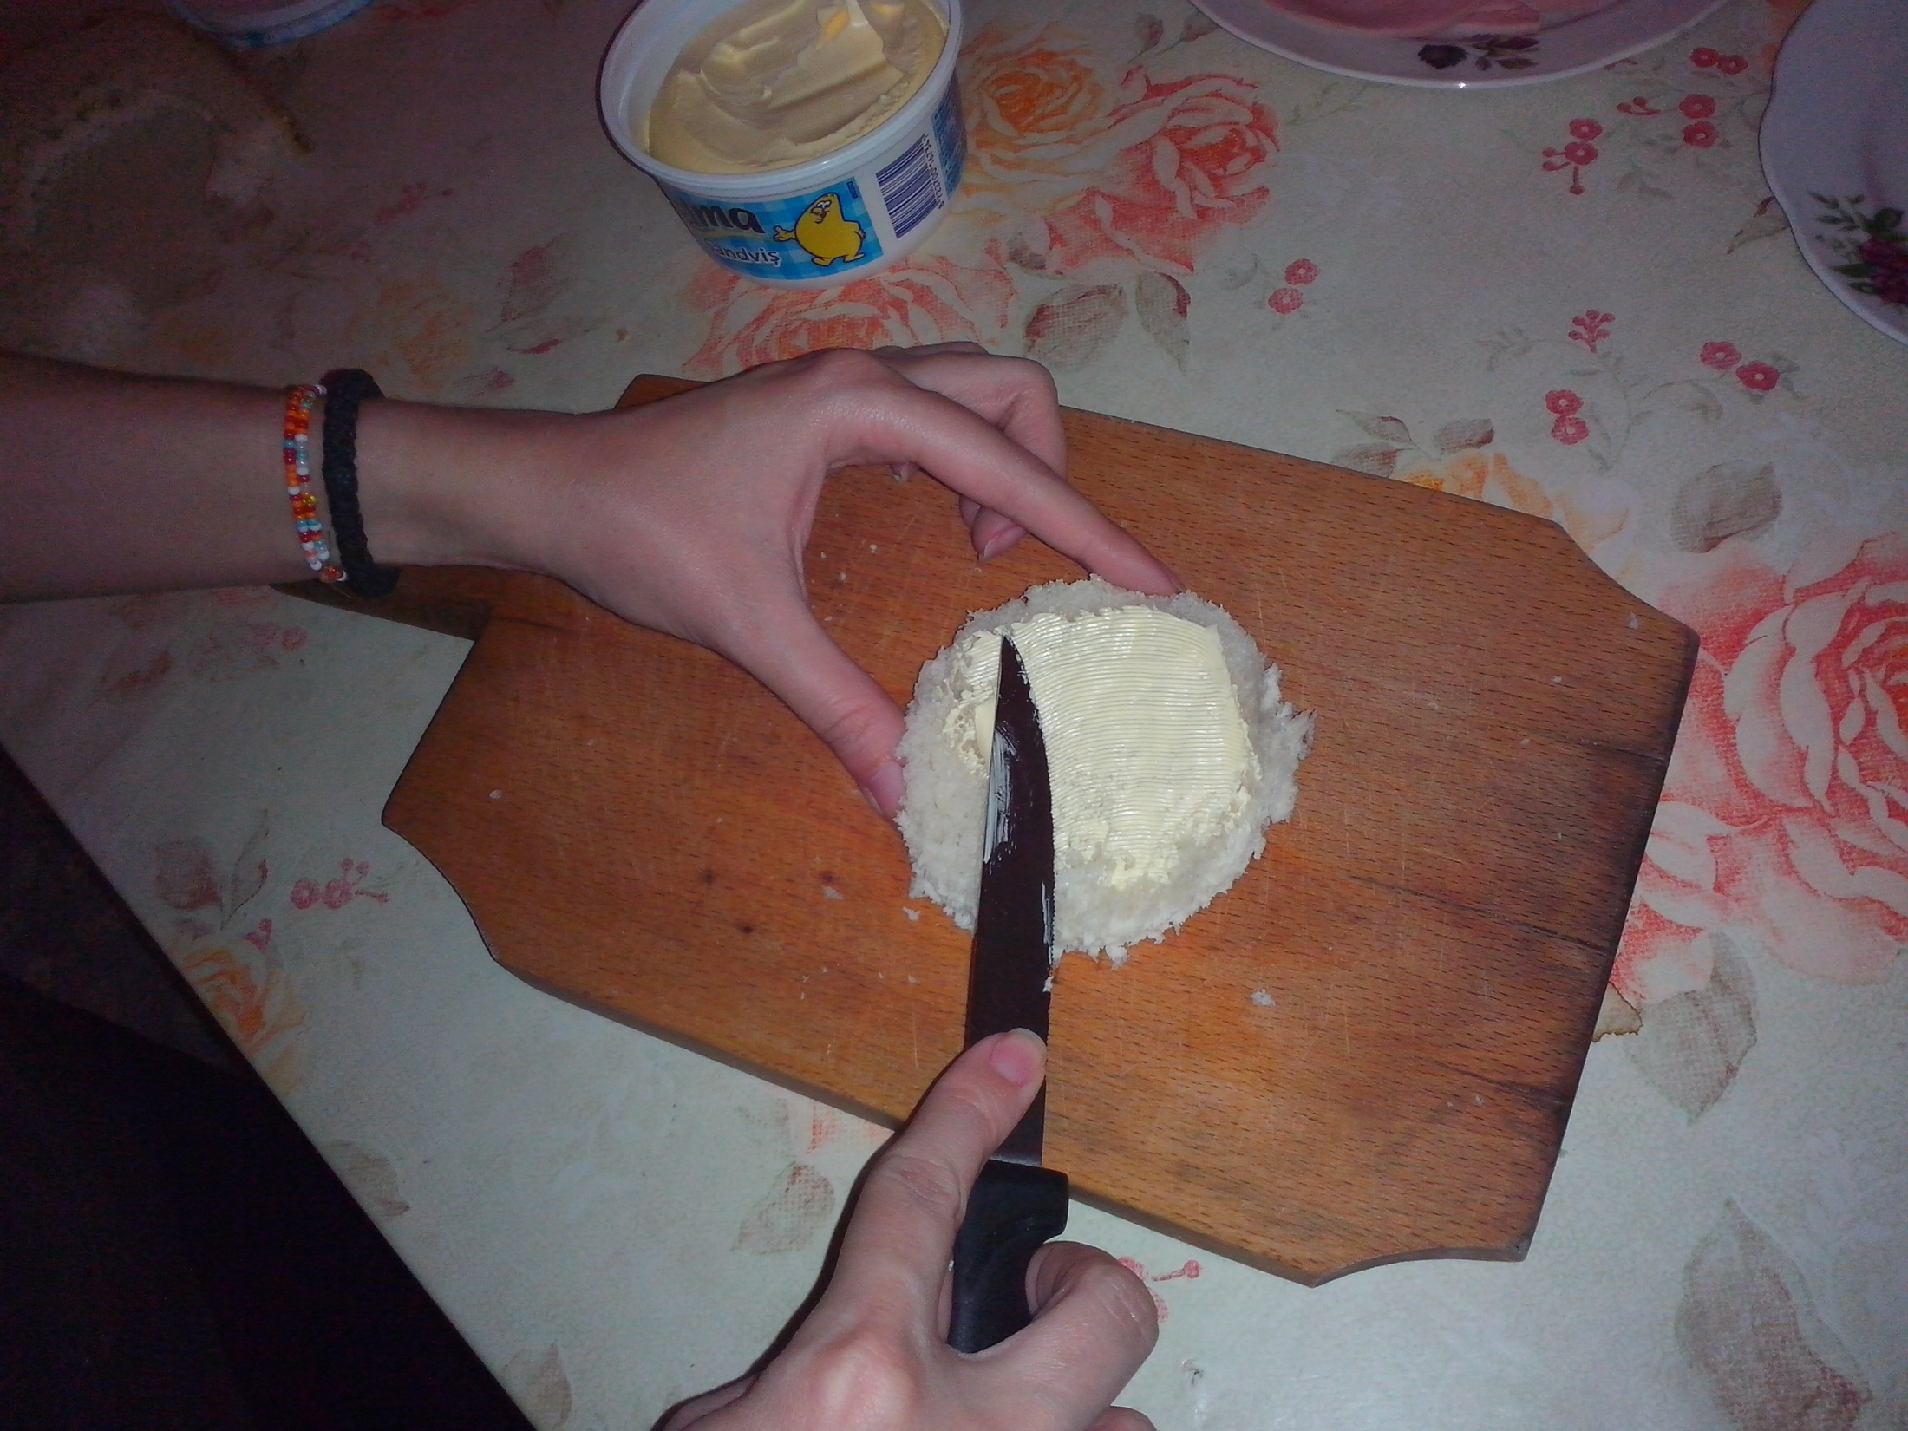

Slide 6
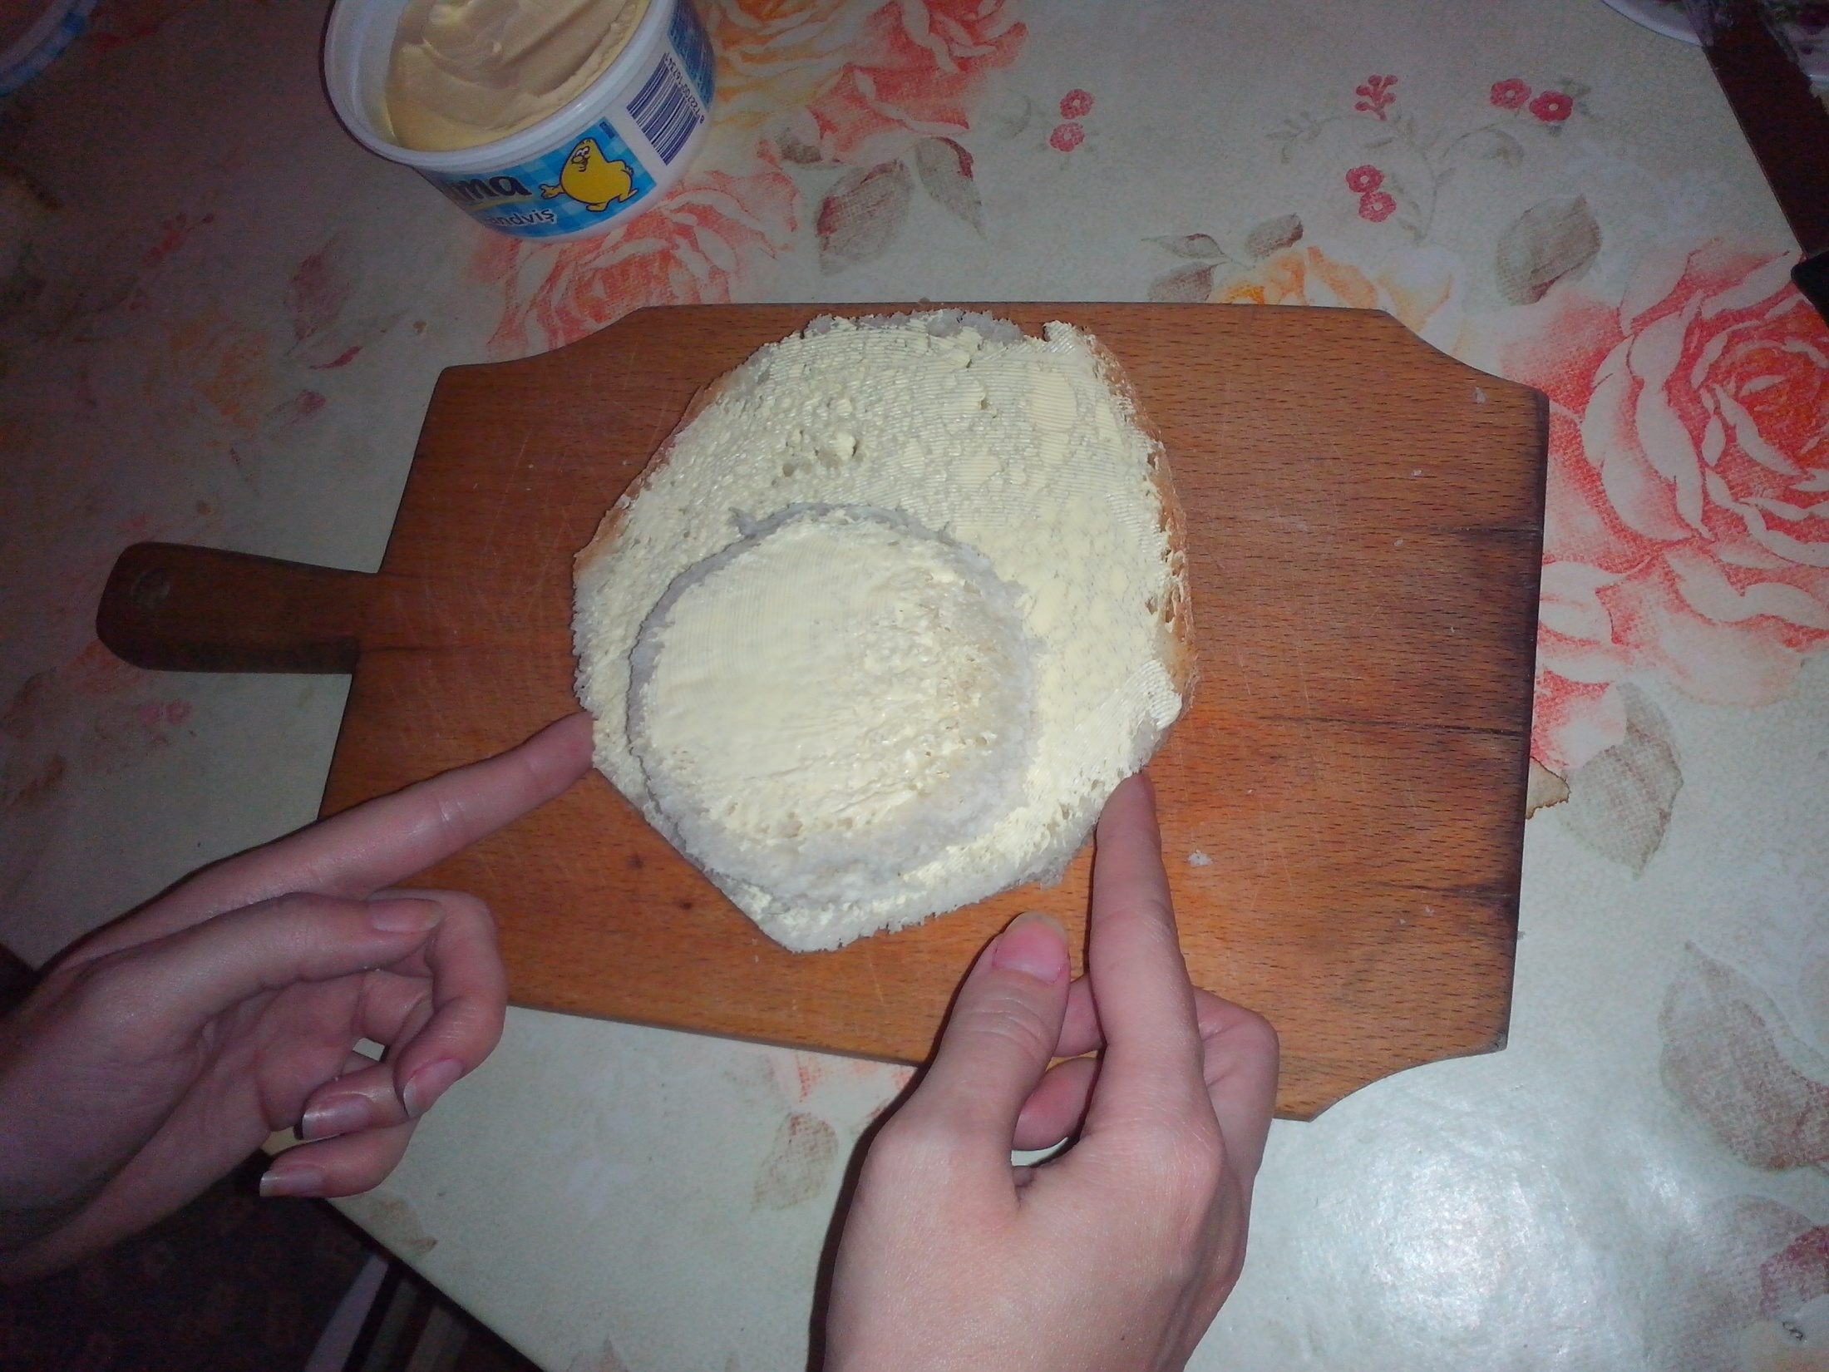

Slide 7
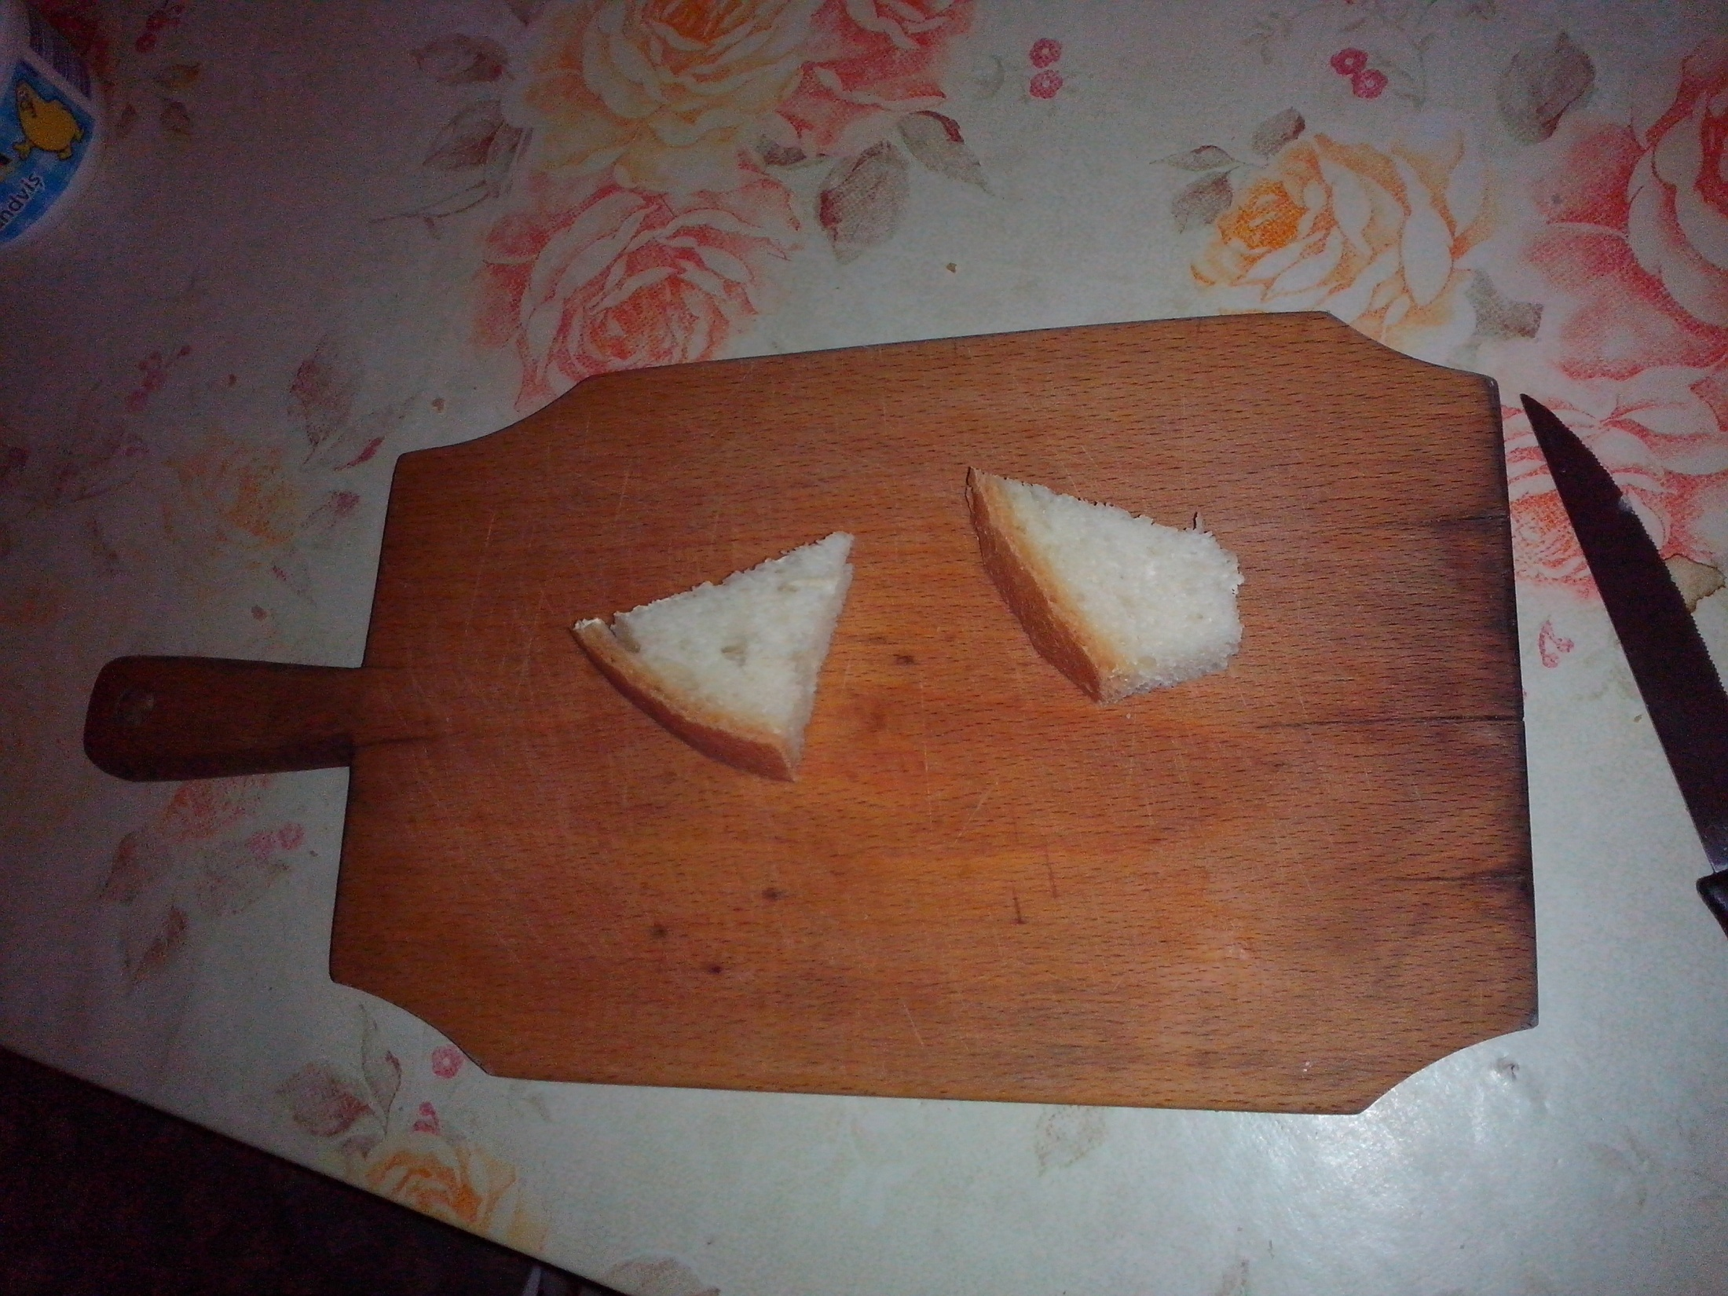

Slide 8
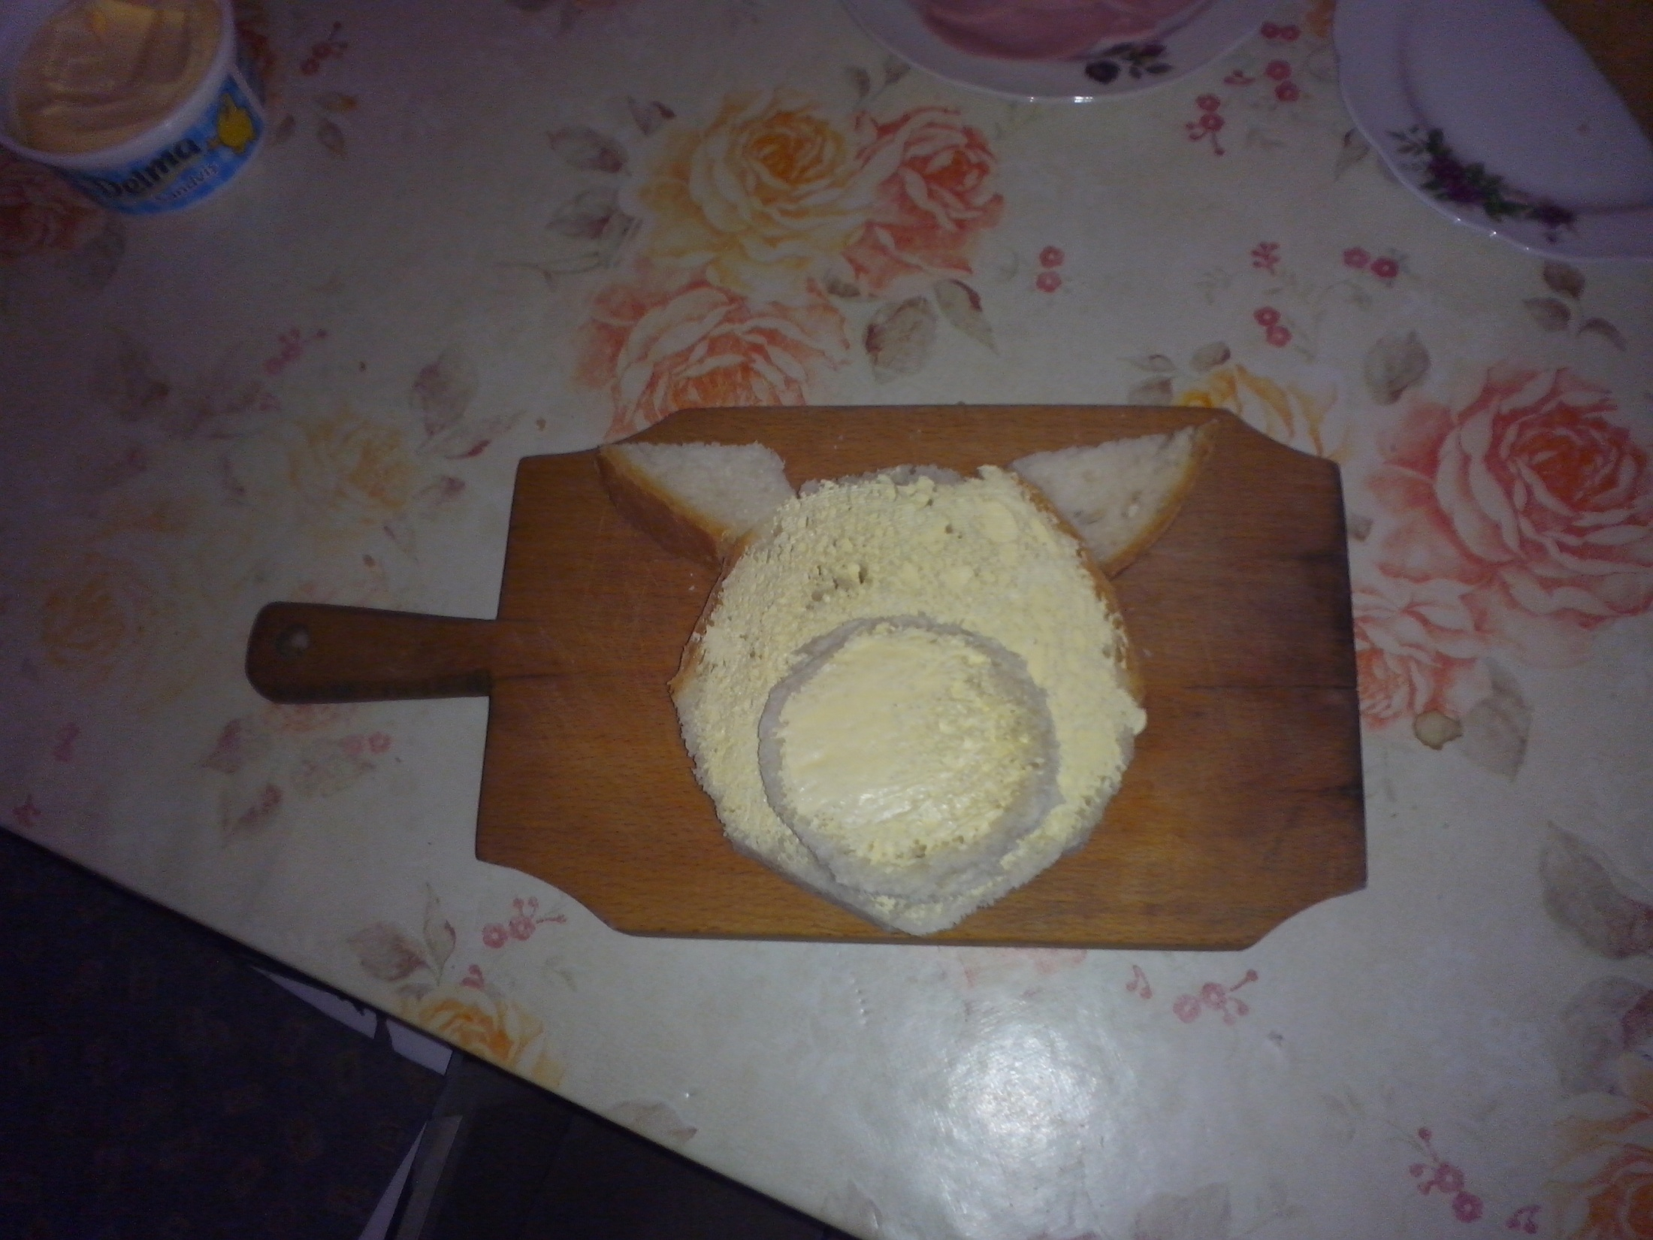

Slide 9
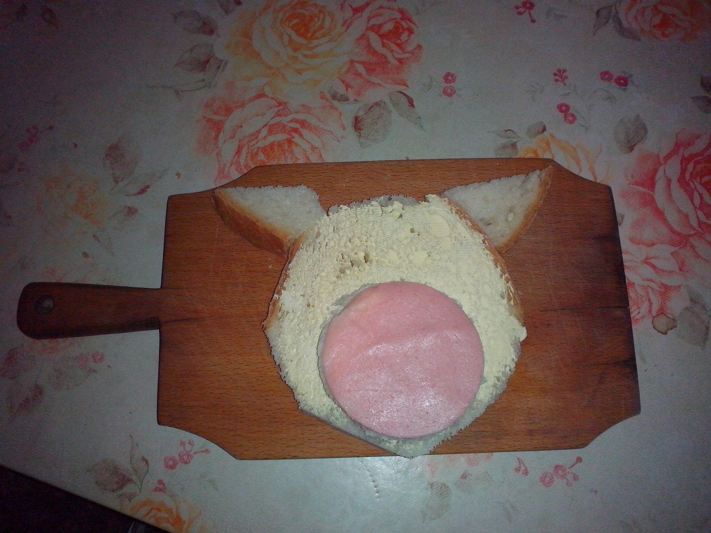

Slide 10
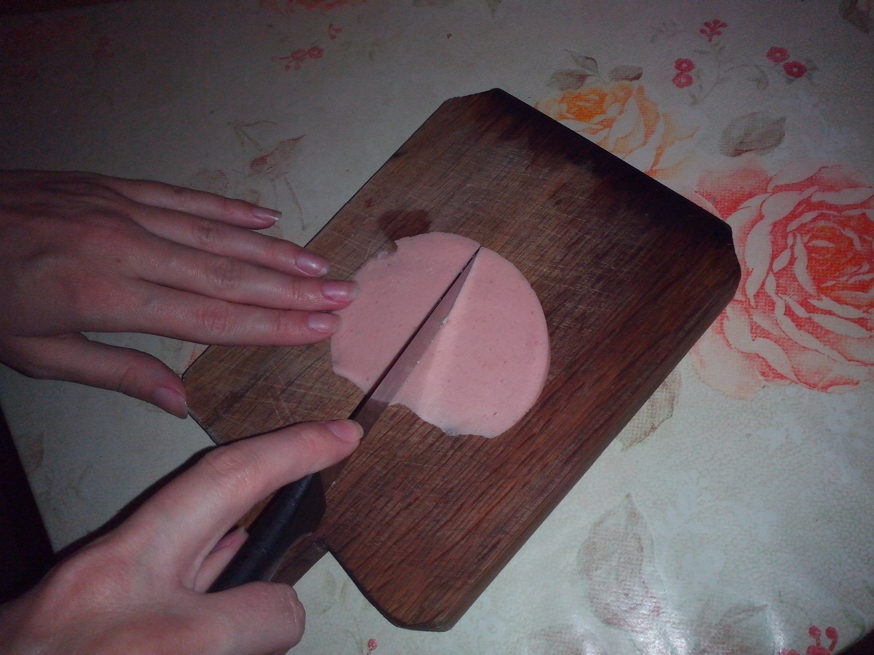

Slide 11
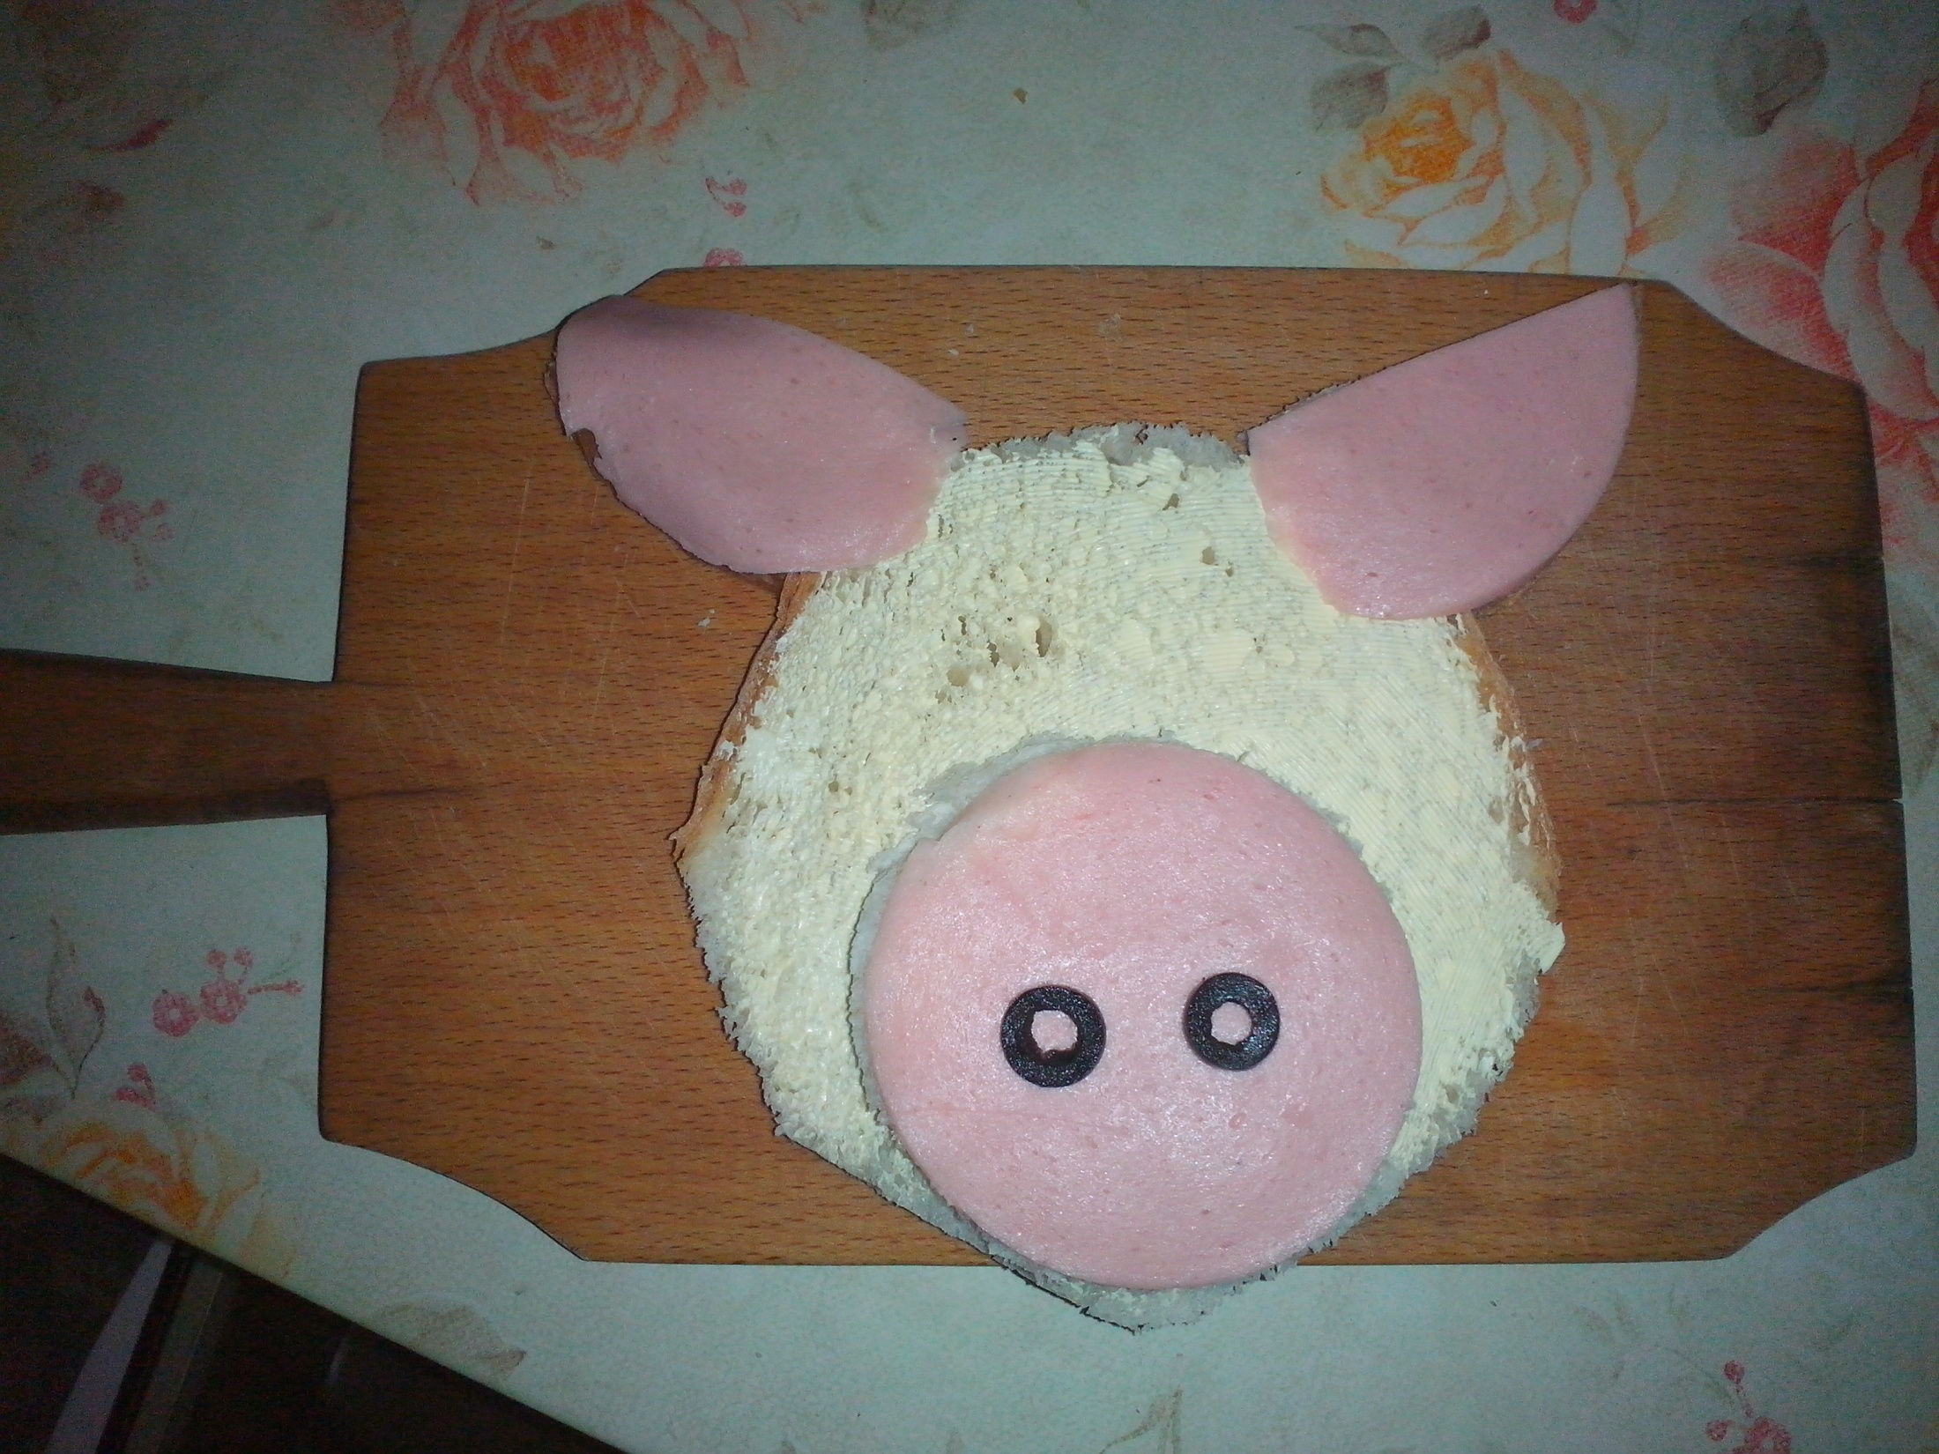

Slide 12
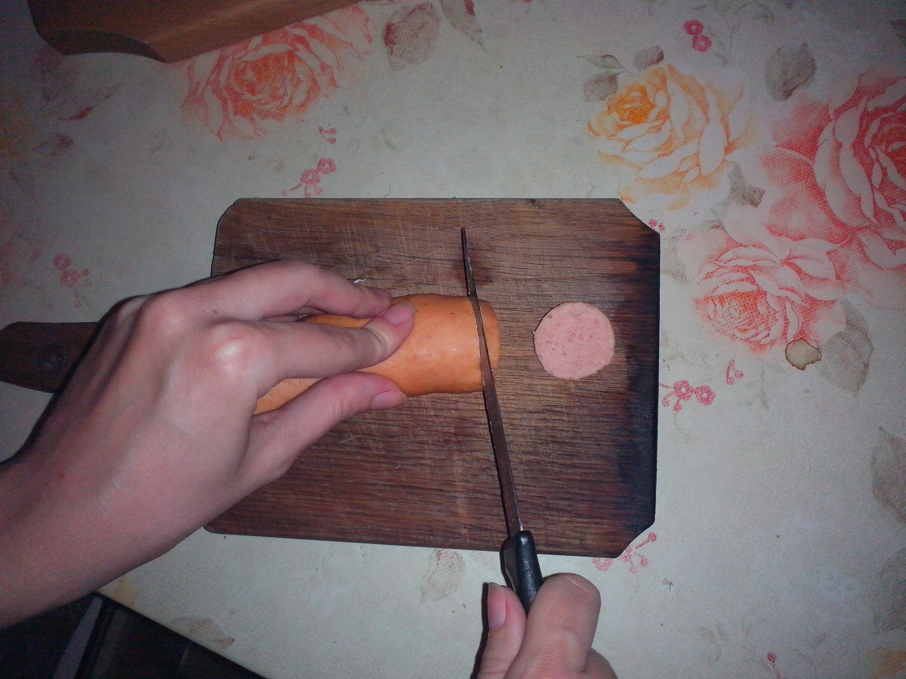

Slide 13
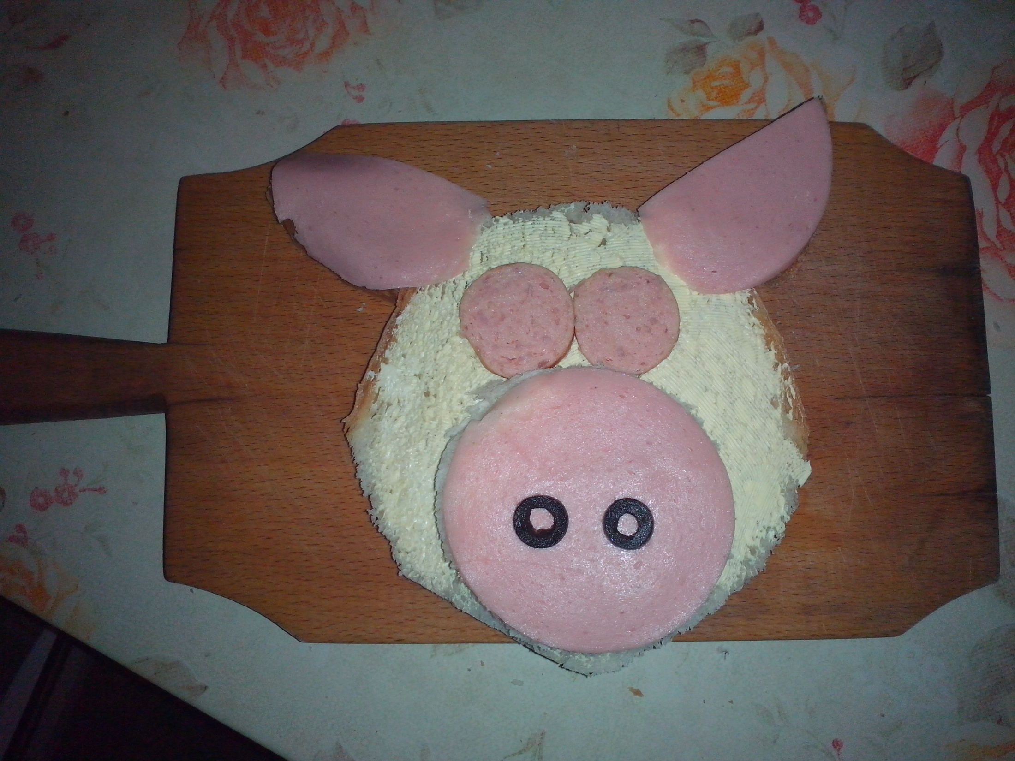

Slide 14
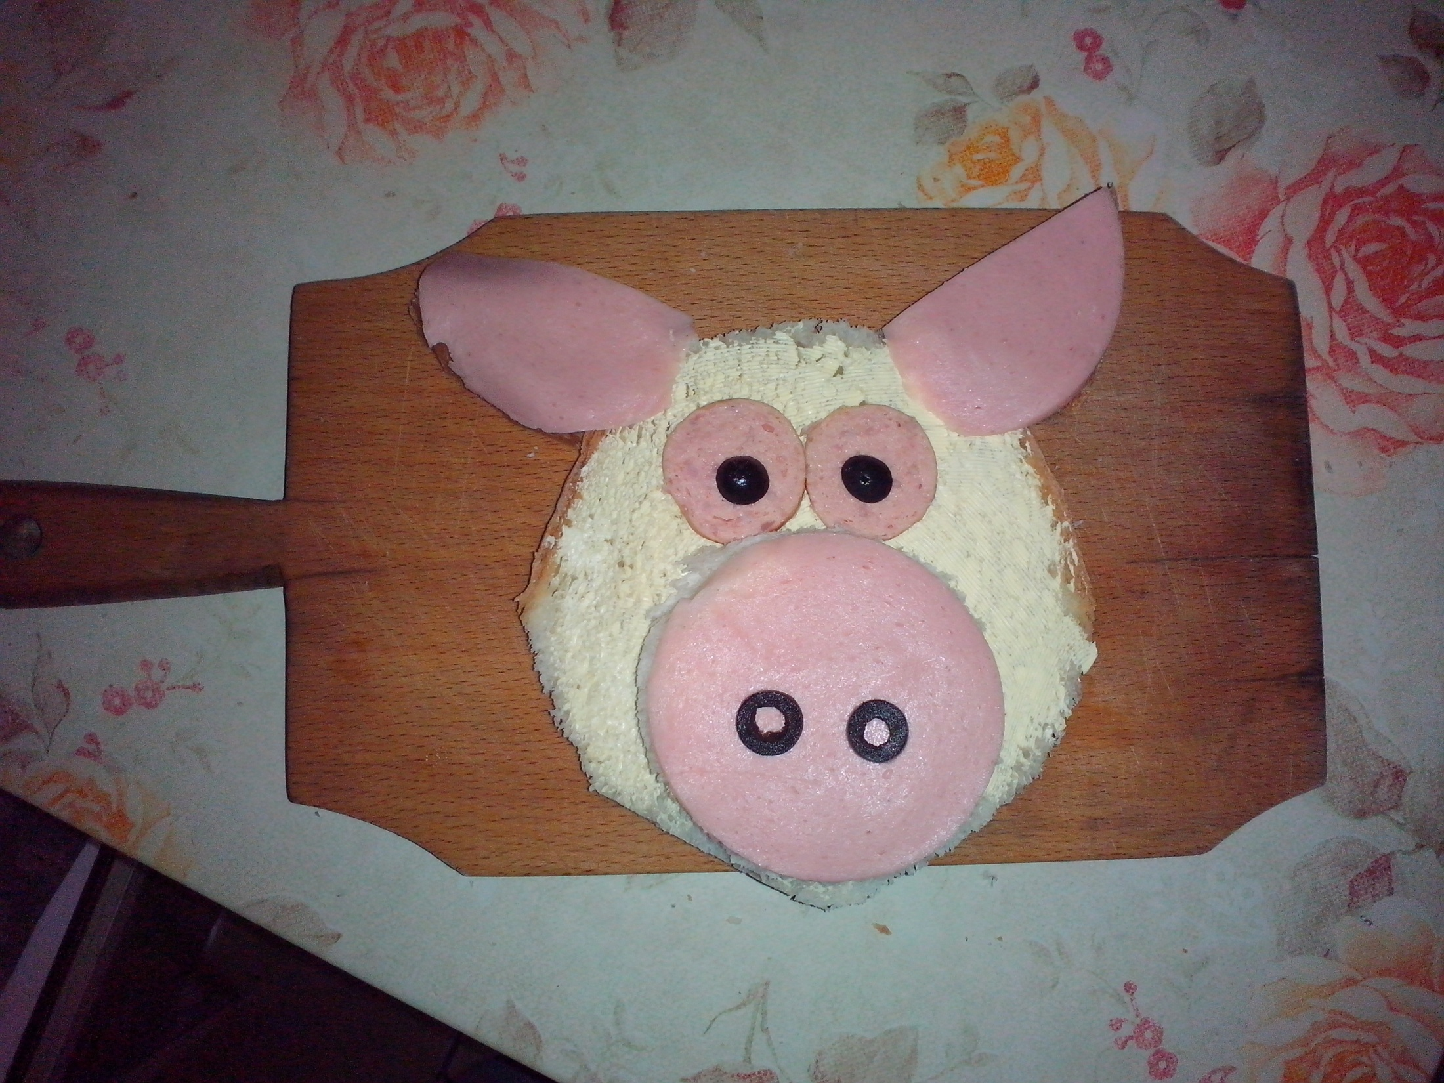

Slide 15
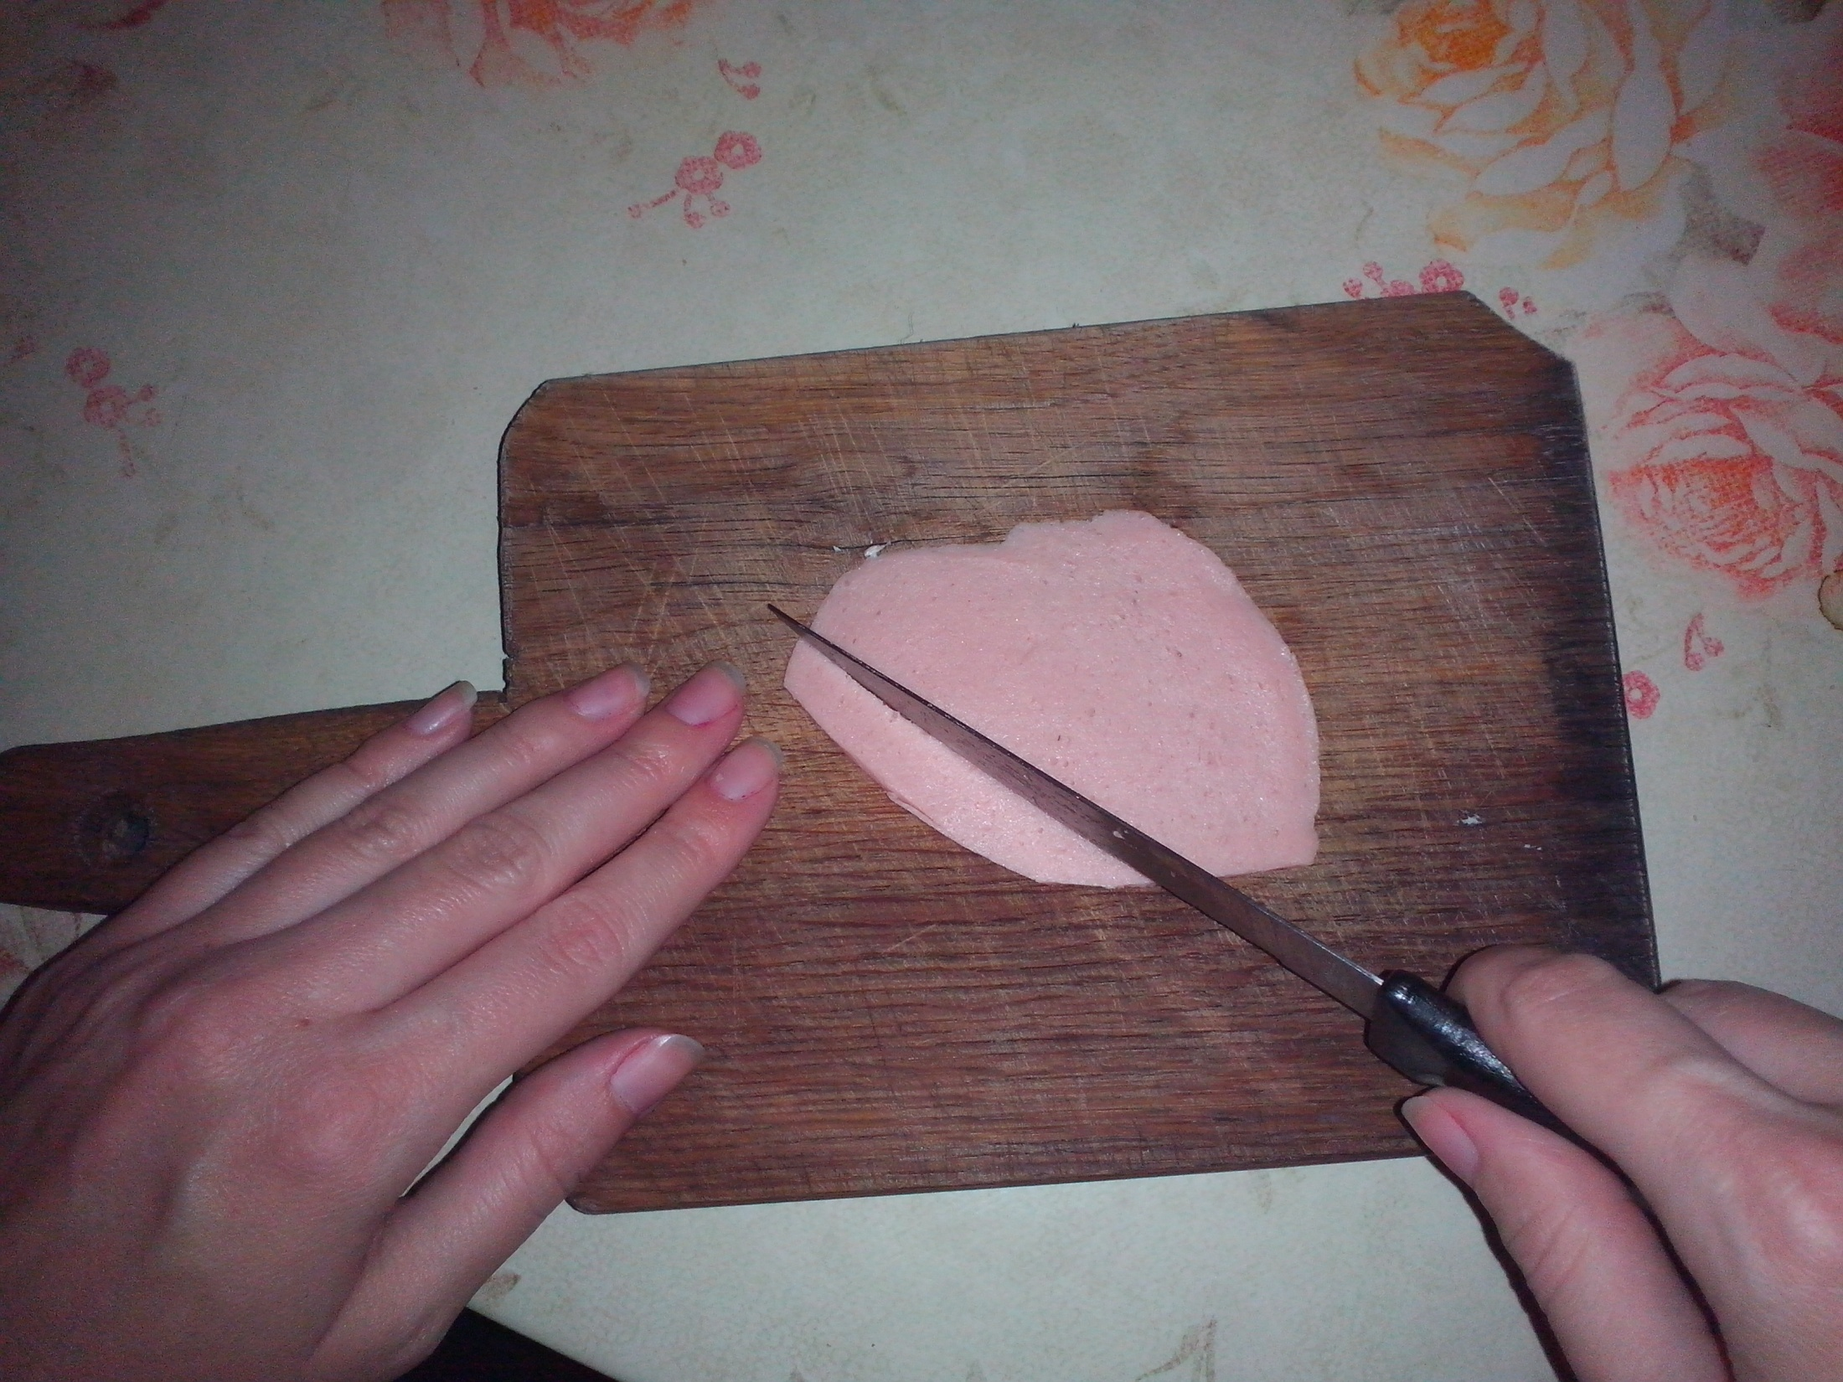

Slide 16
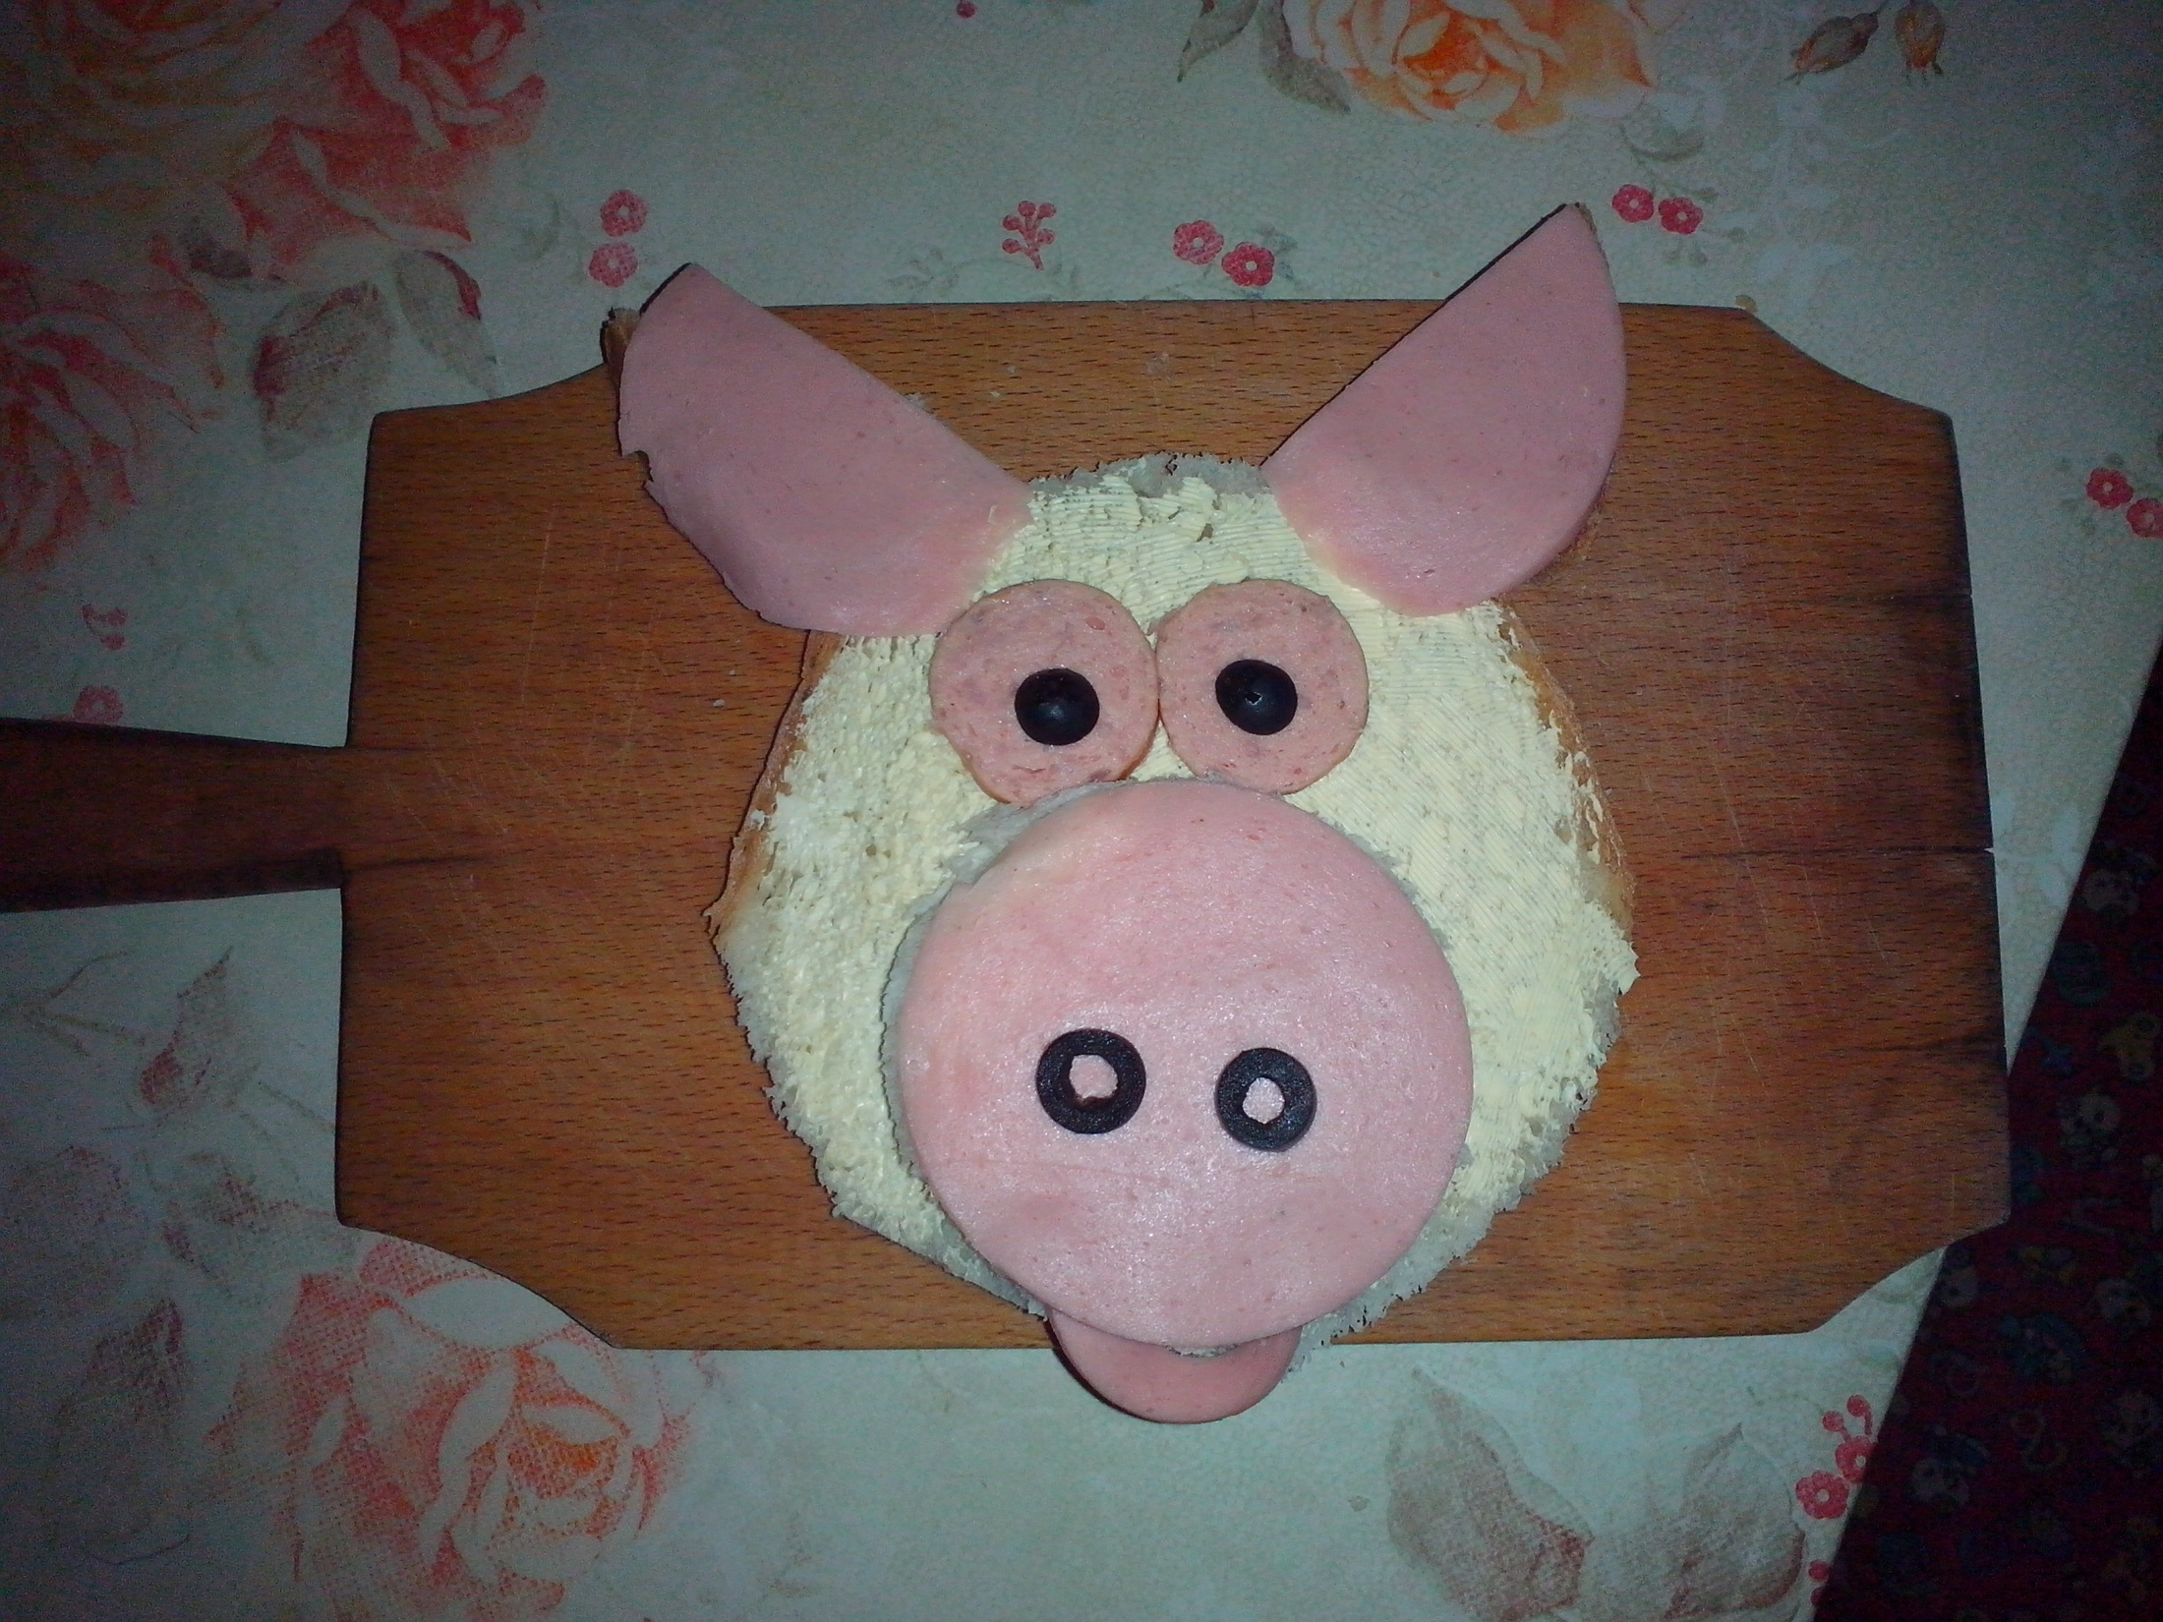

Slide 17
Poftă bună !

